Slide 1

Програмиране в Scratch
Въведение в програмната среда на Scratch
SoftUni Team
Technical Trainers
Software University
http://softuni.bg

Slide 2
Съдържание
Какво е Scratch?
͏Интерфейс на Scratch
͏Основни понятия
Видове кодови блокове

Slide 3
Какво е Scratch?
Основи на програмния език

Slide 4
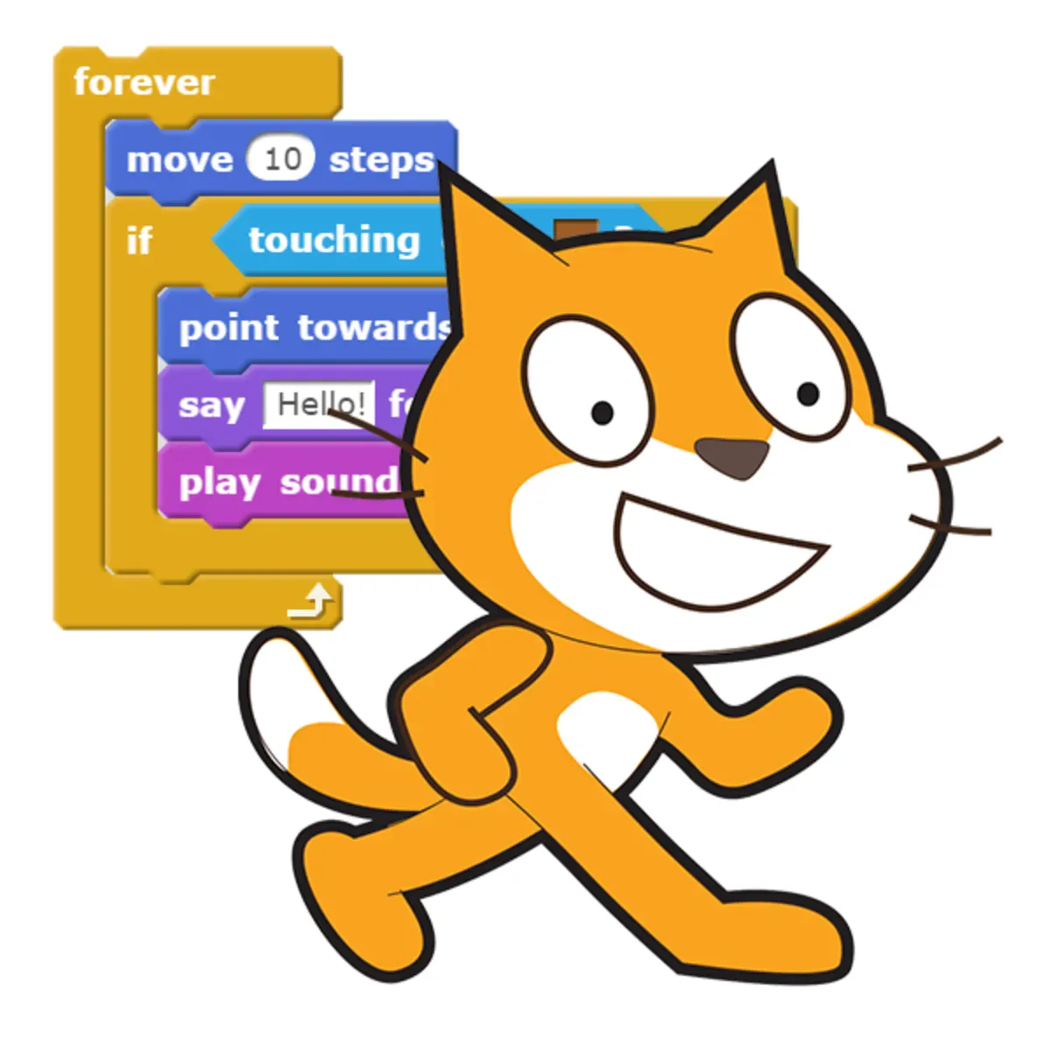
Scratch
Scratch – визуален език за програмиране разработен от Масачузетския технологичен институт (MIT)
Използва се предимно за създаване на интерактивни истории, игри и анимации

Slide 5
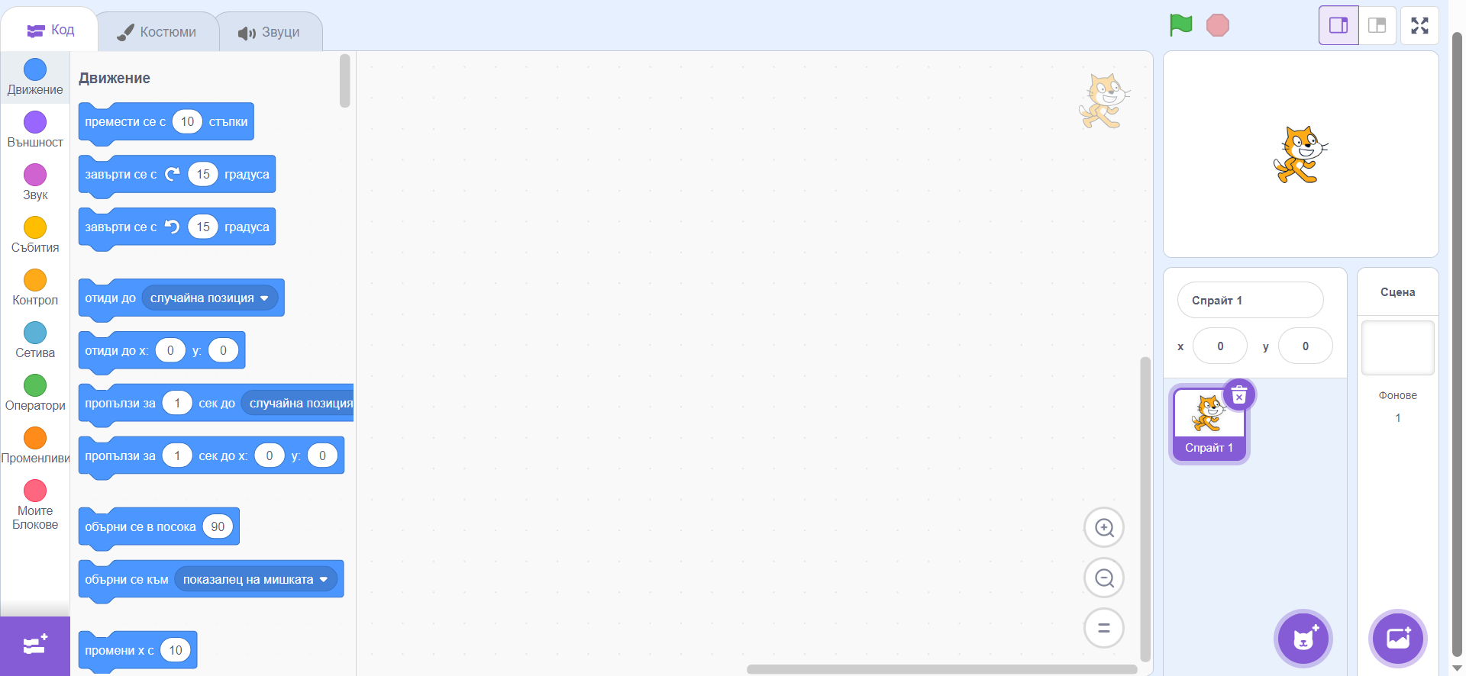
Интерфейс на Scratch

Slide 6
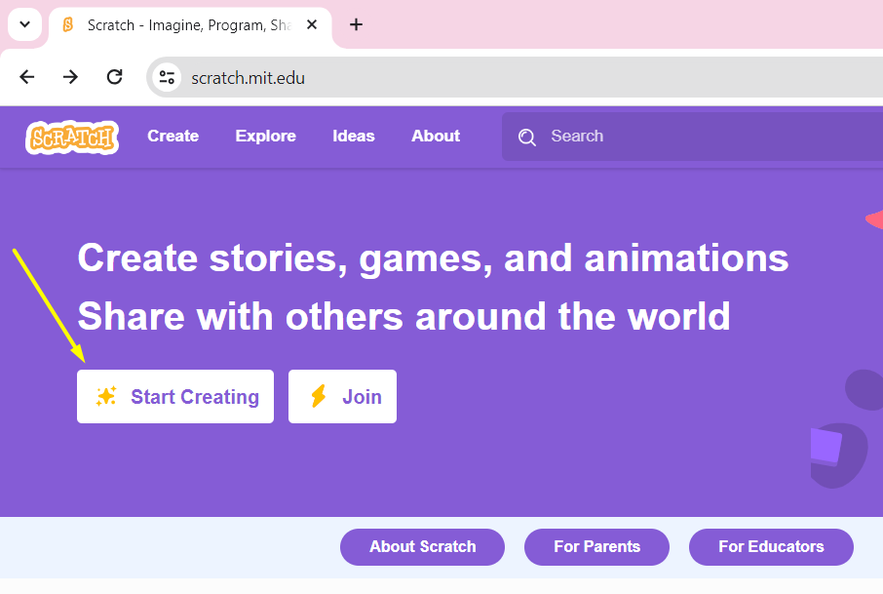
Стартиране на Scratch
Отворете сайта scratch.mit.edu
Натиснете бутона [Start Creating]

Slide 7
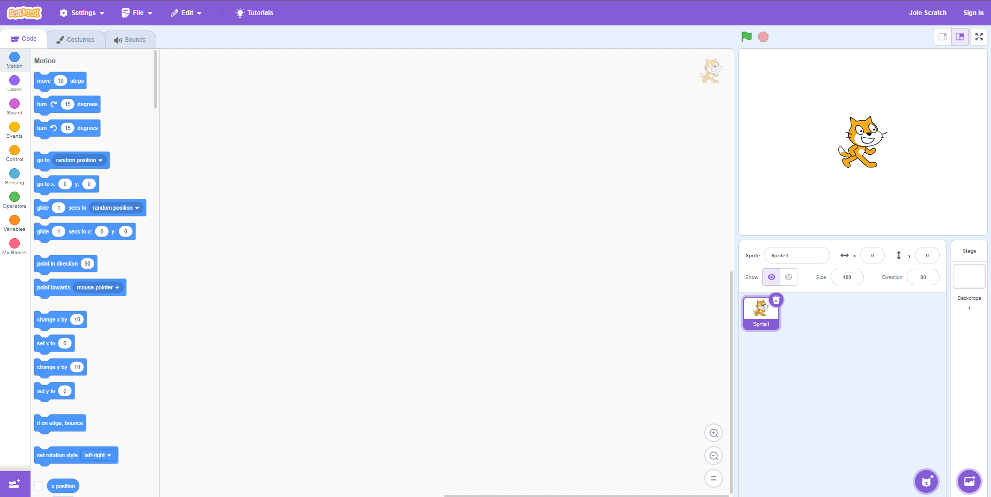
Интерфейс
_ -
–
Работно поле
Сцена
Блоково поле
Спрайт панел

Slide 8
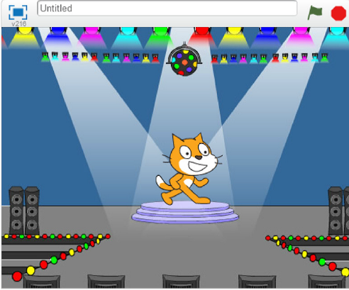
Сцена
Сцената е полето, в което се показват и изпълняват всички действия, зададени от потребителя

Slide 9
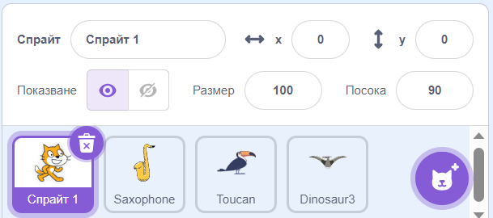
Панел със спрайтове
Панел с картинки (спрайтове) – списък с всички спрайтове (герой)

Slide 10
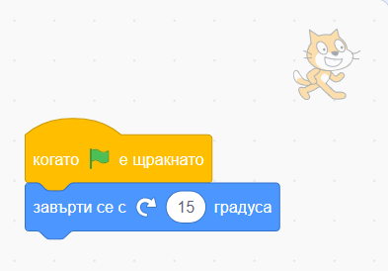
Работно поле
В работното поле се сглобяват скриптове
Достъп до работното поле имат сцената, както и спрайтовете

Slide 11
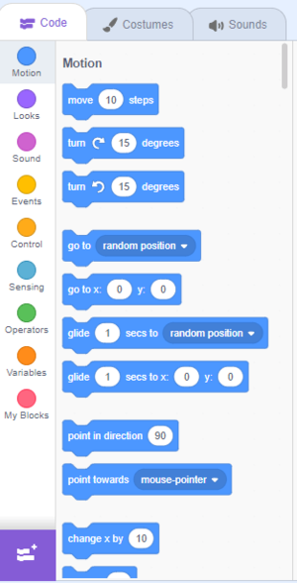
Блоково поле
Блоково поле – списък с всички кодови блокове в Scratch

Slide 12
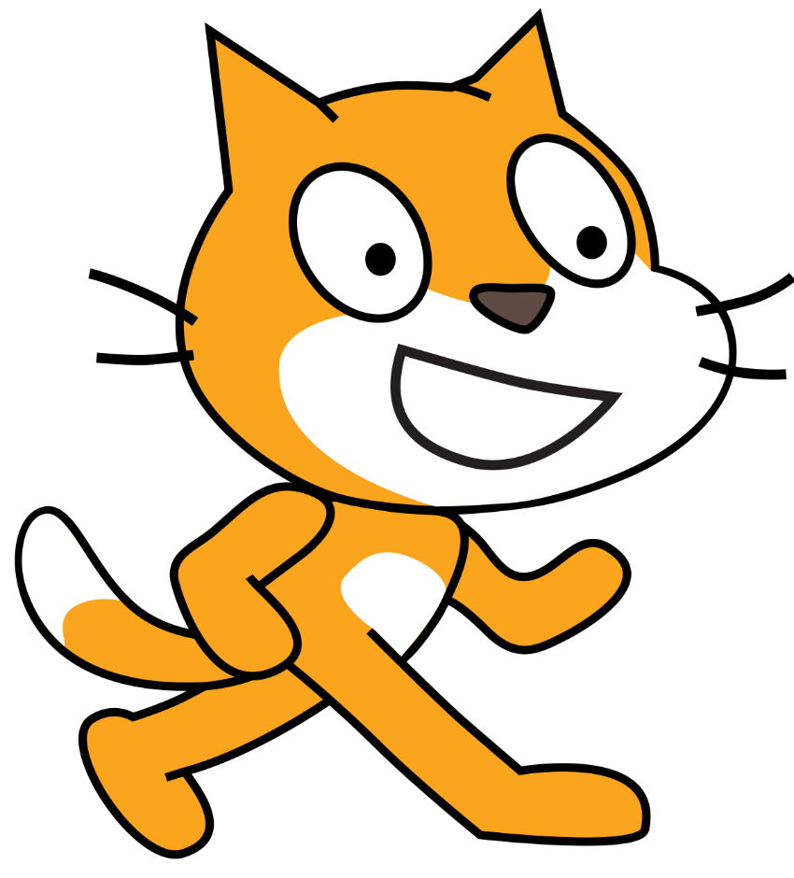
Основни понятия
Главни елементи в Scratch

Slide 13
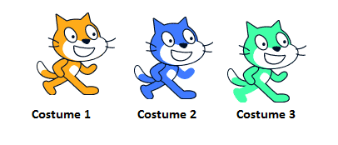
Спрайтове
Спрайт (Sprite) – обект или герой в Scratch
Mоже да бъде програмиран да изпълнява действия с помощта на кодови блокове
Всеки спрайт има свои собствени скриптове, костюми и звуци и може да се движи самостоятелно

Slide 14
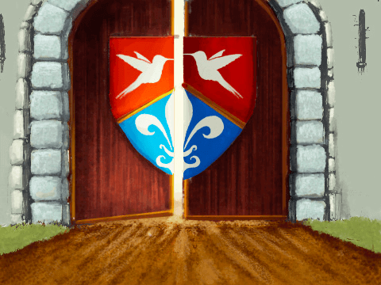
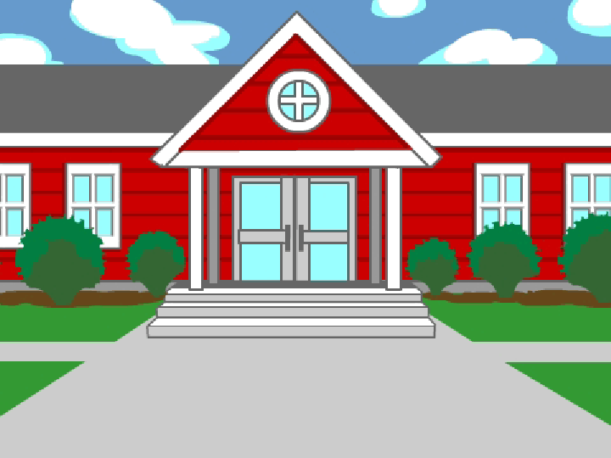
Фон
Фон - изображение, което може да се показва на сцената
Подобен на костюм, само че се показва на сцената

Slide 15
Кодов блок
Кодовите блоковe се използват за създаване на код в Scratch
Блоковете се свързват помежду си като пъзел, като всеки тип блок има:
Своя форма
Форма на слот, в който може да се вмъкне
Поредиците от свързани блокове се наричат скриптове

Slide 16
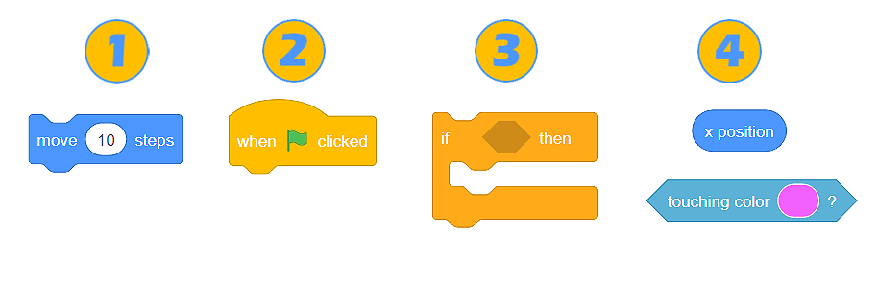
Примери за кодови блокове
Hat
Stack
Cap
Boolean

Slide 17
Скрипт
Скрипт - колекция или "стек" от блокове, които са свързани помежду си
Блоковете и тяхната последователност определят начина, по който спрайтовете взаимодействат помежду си и със сцената
Към скриптовете може да се добавят коментари, които обясняват какво правят блоковете и каква е целта на скрипта

Slide 18
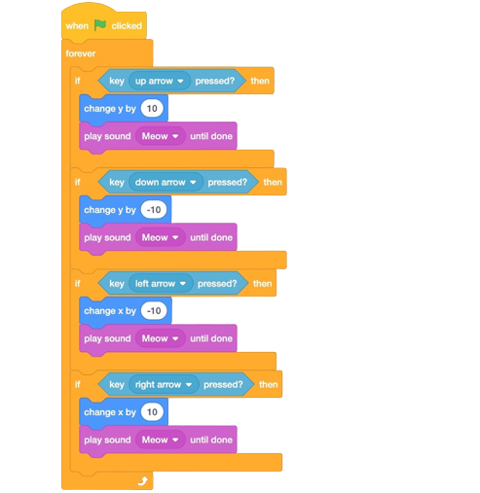
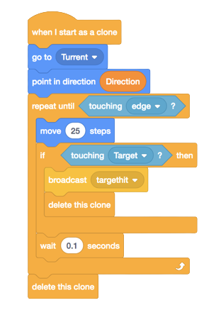
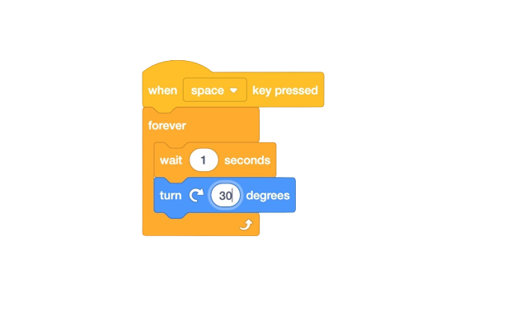
Примери за скрипт

Slide 19
Видове блокове

Slide 20
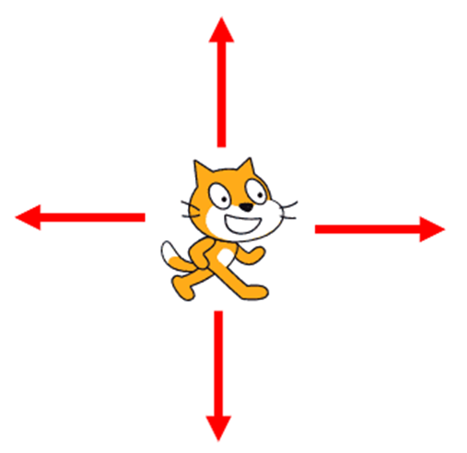
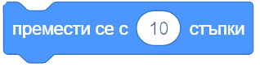
Блокове за движение
Блокове за движение - блоковете, които управляват движението на даден спрайт (герой)

Slide 21
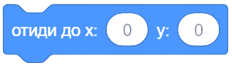
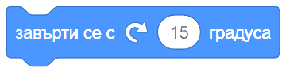
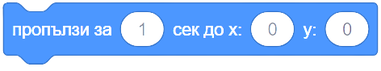
Блокове за движение
Мести спрайта с посоченото количество "стъпки" в посоката, в която е обърнат
Задава позицията на своя спрайт според зададените координати
Променя посоката на своя спрайт с посочените градуси в избраната посока
Премества спрайта до избраните X и Y координати за избраното време

Slide 22
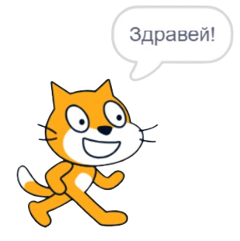
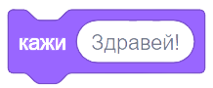
Блокове за външността
Блокове за външността - блоковете, които управляват външния вид на спрайта

Slide 23
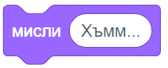
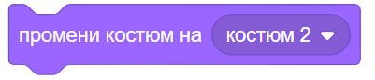
Блокове за външността
Дава на спрайта речеви балон със зададения текст
Дава на спрайта мисловен балон със зададения текст
Сменя костюма на спрайта с избрания от потребителя костюм

Slide 24
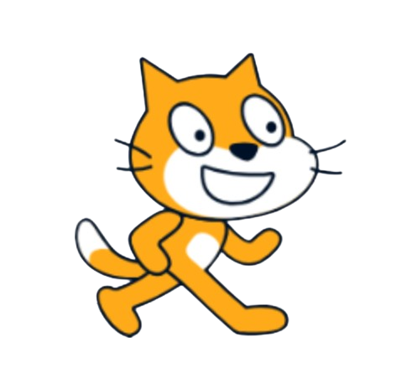

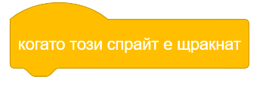
Блокове за събития
Блокове за събития - блокове, които управляват събитията и задействането на скриптове

Slide 25
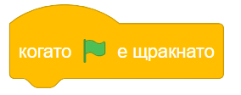
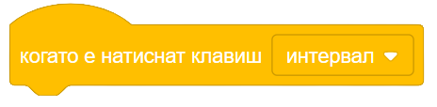
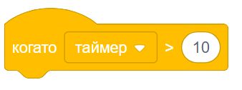
Блокове за събития
Когато се щракне върху флага, кодът се активира
Когато се натисне посоченият клавиш, кодът се активира
Когато първата стойност е по-голяма от втората, кодът се активира
Когато се щракне върху спрайта, кодът се активира

Slide 26

Обобщение
Scratch - визуален език за програмиране
Елементи на интерфейса: сцена, спрайт панел, работно поле и блоково поле
Sprite - обект или герой в Scratch
Кодов блок - елемент, създаващ код
Скрипт - колекция от кодови блокове, свързани помежду си
Видове блокове: за движение, за външността, за събития
…
…
…

Slide 27
https://softuni.bg/opencourses/train-the-trainers

Slide 28

Лиценз
Този курс (слайдове, примери, демонстрации, видеа, домашни и др.) притежават лиценза "Creative Commons Attribution-NonCommercial-ShareAlike 4.0 International"

